Slide 1

ΤΟ ΝΑ ΧΡΗΣΙΜΟΠΟΙΟΥΜΕ ΤΕΧΝΟΛΟΓΙΑ ΑΛΛΑ ΝΑ ΜΗΝ ΜΠΟΡΟΥΜΕ ΝΑ ΔΗΜΙΟΥΡΓΗΣΟΥΜΕ, ΜΗΠΩΣ ΜΟΙΑΖΕΙ ΜΕ ΤΟ ΝΑ ΕΙΜΑΣΤΕ ΣΕ ΘΕΣΗ ΝΑ ΔΙΑΒΑΖΟΥΜΕ ΑΛΛΑ ΝΑ ΜΗ ΜΠΟΡΟΥΜΕ ΝΑ ΓΡΑΨΟΥΜΕ;

Slide 2
Τι είναι προγραμματισμός;
Το σύνολο των διαδικασιών σύνταξης ενός υπολογιστικού προγράμματος για την πραγματοποίηση εργασιών ή για την επίλυση ενός δεδομένου προβλήματος.
Ο προγραμματισμός περιλαμβάνει επίσης τον έλεγχο του προγράμματος για την επαλήθευση της ακρίβειάς του, και την προπαρασκευή των οδηγιών με τις οποίες ένας υπολογιστής θα εκτελέσει τις εργασίες που καθορίζονται στις προδιαγραφές του προγράμματος.

Slide 3


Slide 4
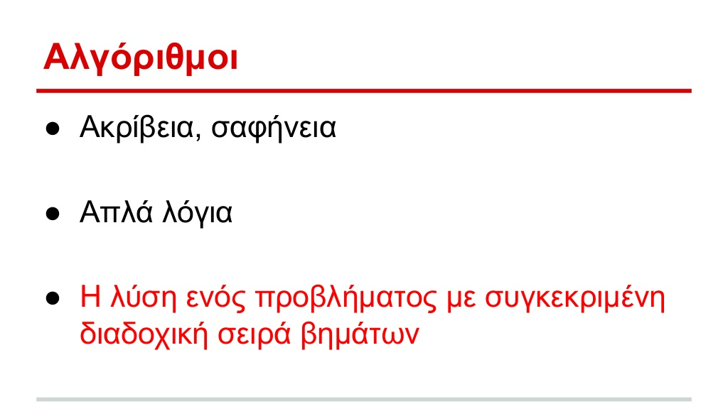

Slide 5
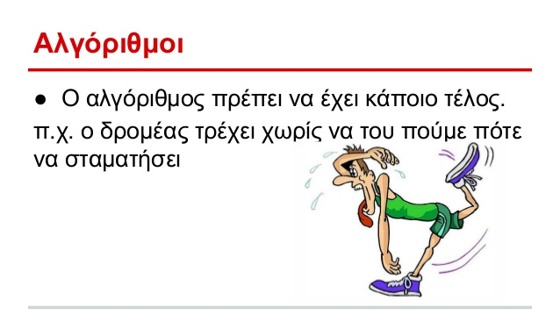

Slide 6
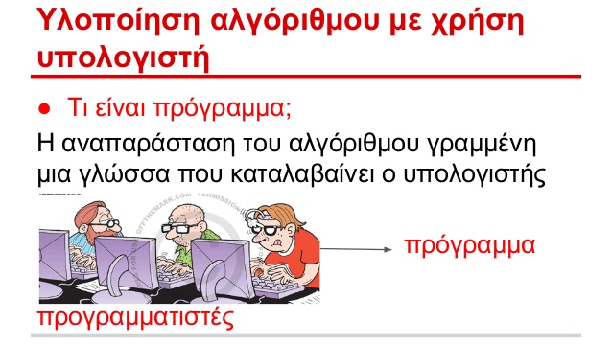

Slide 7
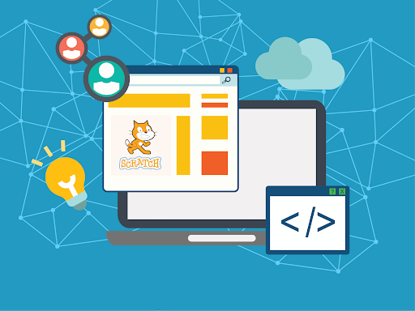
ΠΩΣ ΕΚΦΡΑΖΕΤΑΙ ΕΝΑ ΠΡΟΓΡΑΜΜΑ;
ΜΕ ΤΗ ΒΟΗΘΕΙΑ ΤΩΝ ΕΝΤΟΛΩΝ ΜΙΑΣ ΓΛΩΣΣΑΣ ΠΡΟΓΡΑΜΜΑΤΙΣΜΟΥ, ΠΟΥ ΟΠΩΣ ΚΑΘΕ ΓΛΩΣΣΑ ΕΧΕΙ ΚΑΝΟΝΕΣ ΠΟΥ ΠΡΕΠΕΙ ΝΑ ΣΕΒΟΜΑΣΤΕ.
ΕΜΕΙΣ ΓΙΑ ΤΗΝ ΚΑΤΑΣΚΕΥΗ ΤΩΝ ΠΑΙΧΝΙΔΙΩΝ ΜΑΣ ΘΑ ΧΡΗΣΙΜΟΠΟΙΗΣΟΥΜΕ ΤΟ ΠΡΟΓΡΑΜΜΑΤΙΣΤΙΚΟ ΠΕΡΙΒΑΛΛΟΝ SCRATCH.

Slide 8


Slide 9
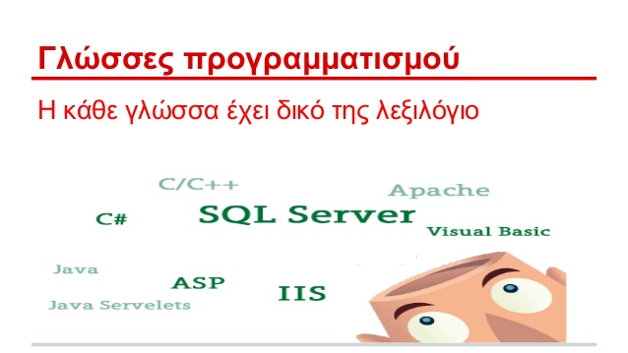

Slide 10
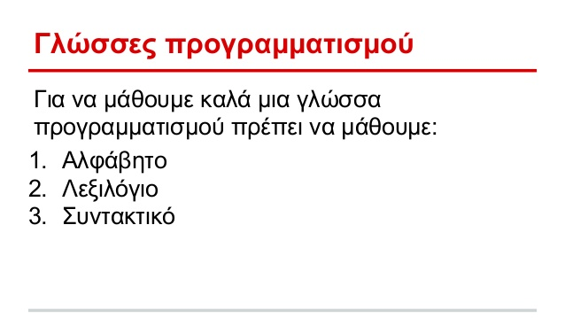

Slide 11
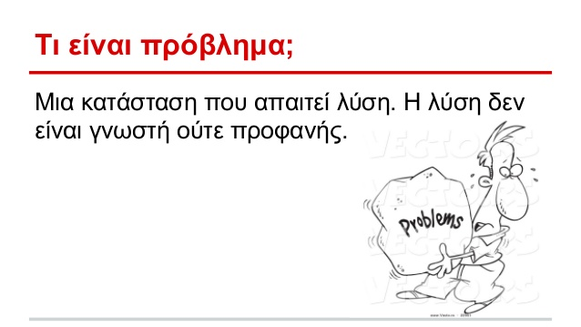

Slide 12

3 ΚΑΤΗΓΟΡΙΕΣ ΠΡΟΒΛΗΜΑΤΩΝ
ΕΠΙΛΥΣΙΜΑ (ΜΑΘΗΜΑΤΙΚΕΣ ΕΞΙΣΩΣΕΙΣ)
ΑΝΟΙΧΤΑ (ΚΑΤΑΠΟΛΕΜΗΣΗ ΤΟΥ ΚΑΡΚΙΝΟΥ)
ΑΛΥΤΑ (ΑΙΩΝΙΟΤΗΤΑ)

Slide 13
Τι σημαίνει επίλυση ενός προβλήματος (από Η/Υ);
Είναι η περιγραφή της λύσης με μια σειρά σαφών και καθορισμένων οδηγιών (εντολών) που να μπορούν να γίνουν κατανοητές από τον υπολογιστή.
Τι είναι πρόγραμμα;
Μια σειρά εντολών που κατευθύνουν τον υπολογιστή στην επίλυση ενός προβλήματος (π.χ. κατασκευή ενός παιχνιδιού).
Φυσικά η εκτέλεση της σειρά εντολών θα πρέπει κάποτε να τελειώνει (περατότητα), ώστε να παίρνουμε το αποτέλεσμα (επίλυση).

Slide 14


Slide 15
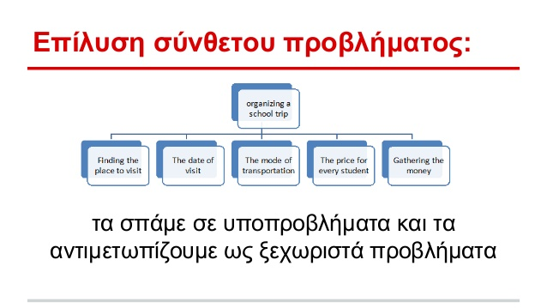

Slide 16

Εγώ, γιατί να μάθω προγραμματισμό, τι θα κερδίσω;
Πρώτα απ' όλα για να διασκεδάσουμε. Θα δημιουργούμε τα δικά μας παιχνίδια και άρα προβλέπεται πολύ διασκέδαση!
Θα γνωρίσουμε τη διαδικασία ανάπτυξης προγραμμάτων ώστε να εξοικειωθούμε με το πως να φτιάχνουμε δικές μας δημιουργίες (εφαρμογές) για τις ανάγκες μας.

Slide 17
Ταυτόχρονα όμως, ο τρόπος σκέψης με τον οποίο θα εξοικειωθούμε, είναι πολύ πιθανόν να μας κάνει να σκεφτόμαστε πιο μεθοδικά, να λύνουμε πιο αποδοτικά τα καθημερινά σας προβλήματα. Η ενασχόληση με τη μεθοδική μελέτη, επίλυση και δοκιμή προβλημάτων και λύσεων, θα μας βοηθήσει να σκεφτόμαστε πιο γρήγορα, πιο έξυπνα, πιο συστηματικά.
Τέλος, η δημιουργία παιχνιδιών και εφαρμογών μέσω του προγραμματισμού, θα σας κάνει να συνειδητοποιήσετε πως όλες αυτές οι εφαρμογές με τις οποίες ασχολούμαστε καθημερινά δε δουλεύουν με ένα μαγικό τρόπο, αλλά αξιοποιούν απλές εντολές που καθορίζουν τη συμπεριφορά τους. Θα διαπιστώσετε ότι και εσείς μπορείτε να δημιουργήσετε τεχνολογία! Συμμαθητές σας από όλο τον κόσμο τα έχουν καταφέρει περίφημα πολλές φορές εντυπωσιάζοντας ακόμη και τους πιο έμπειρους προγραμματιστές μεγάλων εταιριών λογισμικού.

